Slide 1
《计算机网络》
授课人： 敖 欣
计算机与网络安全学院

Slide 2
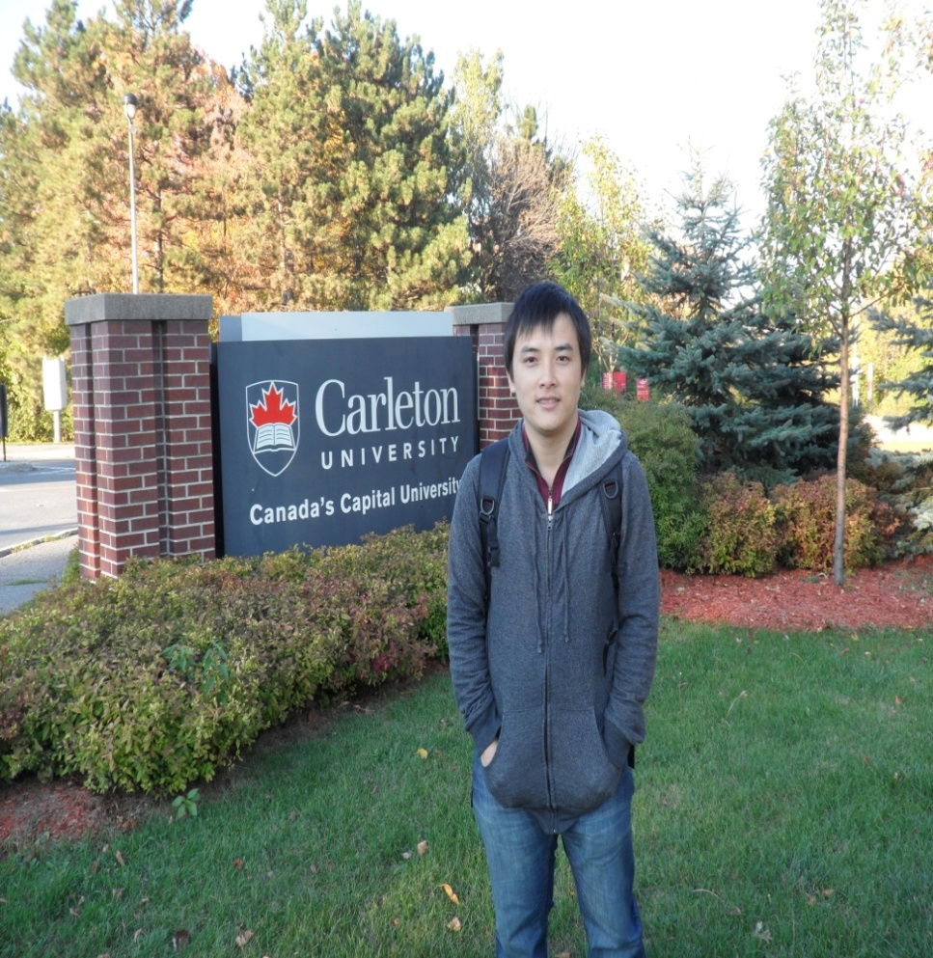
教师介绍
江西高安人
华南理工大学通信与信息系统工学博士
2013年3月加入莞工计网学院，副教授
主要研究方向：无线自组织网络及其应用

Slide 3
课程介绍
什么是计算机网络？WHAT
  经由各类通信设备互联的计算机系统(终端)。
  通信网络是支撑，计算机系统(终端)是服务窗口。
  人是最终服务对象。
为什么学习计算机网络？WHY
  社会必备技能：文盲新定义
  网络技术人才：网管->网络工程师->高级网络工程师(CCIE)
  网络应用人才：网络小玩家>网络弄潮儿->改变世界的英雄
  网络研究人才：学术界牛犊->小牛->左右世界技术趋势的大牛
如何学习计算机网络？HOW
  掌握核心原理，把书读薄
  理论指导实践，实践加深理解

Slide 4

教材介绍
计算机网络 (第七版)
谢希仁编著，
电子工业出版社，2017年，
“十二五”普通高等教育本科规划教材
Computer Networking,
7th edition.
Xiren Xie

Slide 5
教材介绍
以因特网为研究目标
以因特网为中心。围绕因特网体系结构5层OSI模型学习，了解掌握计算机网络的基本概念和基本原理。
自下向上方法
自上而下组织介绍内容，从物理层开始向下逐层讲解到应用层。
着重原理
网络基础问题及解决方法和技术。
各种网络应用
应用层
运输层
网络层
链路层
物理层
网络基础原理

Slide 6
课程内容安排
第1章 概述
第2章 物理层
第3章 数据链路层
第4章 网络层
第5章 运输层
第6章 应用层
第7章 网络安全
第8章 因特网上的音频/视频服
第9章 无线网络和移动网络
基础部分。计算机网络整体描述，1个章节介绍重要概念与术语。
全书重点
本书的5个核心章节，分别对应因特网协议栈各层，自下向上讨论。
拓展部分
计算机网络3个相关话题，只讲第9章，其它章自学

Slide 7
教学目标和方式
教学目标
以因特网为中心，深入学习和讲授计算机网络的理论知识内容。(把书读薄：What、Why、How)
基本要求
熟练掌握计算机网络的基本概念和相关知识、基本组成和工作原理、 体系结构及相关协议等。
教学方式
课堂讲授、课后作业及辅导答疑等。

Slide 8
课内事宜
课堂纪律：
  上课保持安静、确保手机等个人终端保持振动。
  有重要电话请自行静悄悄离开课室。
  允许静悄悄响应上帝号召。
课堂惩罚及激励：
  离开课堂超时将视为缺课。
  到课率、作业将作为期末平时成绩。
  回答问题均有奖励，累积加入平时成绩表现分。

Slide 9
课外事宜
联系方式：
  QQ群：讨论、八卦网络相关信息。
  QQ群邮件：与课程相关的资料及通知。
  私聊邮件：QQ邮箱
答疑安排：
  方式：线上QQ群聊或群私聊；线下办公室；课堂(下课后)
  地点：9A-211
  时间：暂定每周三晚上20:00-21:00；其它时间请与我预约
  注意事项：与课程相关事宜，包括学习。

Slide 10

评价体系
1. 课堂评价：
  平时考勤及课堂提问参与度
  实验课程表现
2. 课后评价：
  课后作业完成情况
  课后其它表现奖励
3. 应试能力评价：
  期末考试卷面成绩
  期中考试卷面成绩

